Slide 1

ТЕСТ-ИГРА по теме «ЛЁГКАЯ АТЛЕТИКА В ШКОЛЕ»

Slide 2
I. Раздел «ПРАВИЛА БЕЗОПАСНОСТИ НА ЗАНЯТИЯХ ЛЁГКОЙ АТЛЕТИКОЙ»

Slide 3


1. При групповом старте на короткие дистанции бежать:
А. по дорожке, которую успел занять
В. по любой дорожке
С. только по своей дорожке
D. за соперником, по его дорожке

Slide 4

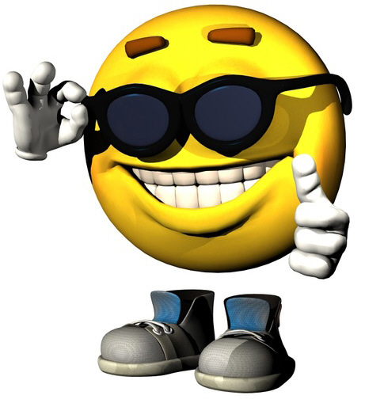

ПРАВИЛЬНО!

Slide 5
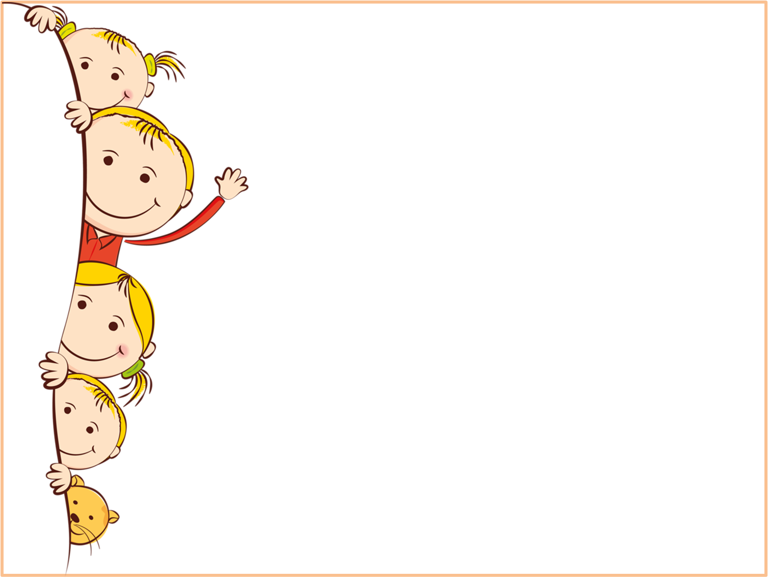

НЕПРАВИЛЬНО!

Slide 6
2. При пониженной температуре и сильном ветре время для разминки нужно:
А. сократить
В. увеличить
С. уменьшить
D. оставить таким же

Slide 7
ПРАВИЛЬНО!

Slide 8
НЕПРАВИЛЬНО!

Slide 9
3. Обувь учащихся на занятиях лёгкой атлетикой должна быть:
А. Нескользкой и на невысокой подошве
В. Нескользкой, плотно облегающей
ногу и не стесняющей кровообращение
С. Скользкой и плотно облегающей ногу
D. Не плотной и не стесняющей кровообращение стопы

Slide 10

НЕТОЧНЫЙ ОТВЕТ!

Slide 11
ПРАВИЛЬНО!

Slide 12
НЕПРАВИЛЬНО!

Slide 13
4. Прыжок начинать выполнять только после того:
А. как предыдущий ученик начал выполнять прыжок
В. как взрыхлили прыжковую яму
С. как после взрыхления прыжковой ямы были убраны грабли
D. как предыдущий прыгун покинул место приземления

Slide 14
ПРАВИЛЬНО!

Slide 15
НЕПРАВИЛЬНО!

Slide 16
5. При прыжках в длину с разбега НЕЛЬЗЯ:
А. приземляться на руки
В. приземляться на пятки
С. приземляться на носки
D. Все ответы верны

Slide 17
ПРАВИЛЬНО!

Slide 18
НЕПРАВИЛЬНО!

Slide 19
6. Перед метанием снарядов:
А. посмотреть, нет ли людей в зоне
метания
В. проверить, на месте ли снаряды
для метания
С. посмотреть на своих соперников
D. посмотреть на преподавателя

Slide 20
ПРАВИЛЬНО!

Slide 21
НЕПРАВИЛЬНО!

Slide 22
7. При метании снарядов НЕЛЬЗЯ:
А. ходить за снарядами без разрешения учителя; подавать снаряд броском
В. смотреть в направлении метания
С. оглядываться назад
D. Все ответы верны

Slide 23
ПРАВИЛЬНО!

Slide 24
НЕПРАВИЛЬНО!

Slide 25
8. При метании снарядов НЕЛЬЗЯ:
А. оставлять без присмотра инвентарь
В. производить произвольные метания
С. пересекать зону метания
D. Все ответы верны

Slide 26
ПРАВИЛЬНО!

Slide 27
НЕТОЧНЫЙ ОТВЕТ!

Slide 28
II. «РАЗДЕЛЫ ЛЁГКОЙ АТЛЕТКИ»

Slide 29
9. Лёгкая атлетика включает в себя такие спортивные упражнения как:
А. Бег, ходьба, прыжки, метания
В. Бег с препятствиями, ходьба
С. Ходьба на носках и пятках, прыжки на одной и двух ногах, кросс
D. Метания в цель, стрельба, кувырки

Slide 30
ПРАВИЛЬНО!

Slide 31
НЕПРАВИЛЬНО!

Slide 32
10. Чем отличается спортивная ходьба от бега по технике выполнения?
А. В беге отсутствует фаза полёта
В. В ходьбе отсутствует фаза полёта
С. В ходьбе присутствует фаза полёта
D. Ничем не отличаются

Slide 33
ПРАВИЛЬНО!

Slide 34
НЕПРАВИЛЬНО!

Slide 35
11. Спринт – это бег на короткие дистанции:
А. 1500м, 60м, 800м, 100м
В. 30м, 60м, 100м, 400м
С. 100м, 600м, 800м, 1000м
D. 1000м, 200м, 300м, 400м

Slide 36
ПРАВИЛЬНО!

Slide 37
НЕПРАВИЛЬНО!

Slide 38
12. С какого старта проводится бег 100м?
А. С высокого
В. С низкого
С. Со среднего
D. Такой дистанции не существует

Slide 39
ПРАВИЛЬНО!

Slide 40
НЕПРАВИЛЬНО!

Slide 41
13. С какого старта проводится бег 800м?
А. С высокого
В. С низкого
С. Со среднего
D. Такой дистанции не существует

Slide 42
ПРАВИЛЬНО!

Slide 43
НЕПРАВИЛЬНО!

Slide 44
14. Виды прыжков школьной программы:
А. Прыжок с шестом; прыжок в высоту;
прыжок с разбега
В. Горизонтальные и вертикальные
С. Прыжок с места; прыжок в глубину;
прыжки в высоту
D. Прыжок с места; прыжок с разбега;
прыжок в высоту

Slide 45
ПРАВИЛЬНО!

Slide 46
НЕПРАВИЛЬНО!

Slide 47
15. Виды метаний школьной программы:
А. Метание мяча; метание гранаты
В. Метание мяча; метание молота
С. Метание гранаты; толкание ядра
D. Метание копья; метание диска

Slide 48
ПРАВИЛЬНО!

Slide 49
НЕПРАВИЛЬНО!

Slide 50
III. «ЗОЖ»

Slide 51
16. Занятия лёгкой атлетикой благоприятно влияет на организм:
А. Увеличиваются глаза, губы, уши
В. Удлиняются ноги, руки, ногти
С. Улучшается работа сердечно-сосудистой и дыхательной систем организма
D. Все ответы верны

Slide 52
ПРАВИЛЬНО!

Slide 53
НЕПРАВИЛЬНО!

Slide 54
17. Занятия лёгкой атлетикой развивают физические качества человека:
А. Скорость, объём, высоту, длину
В. Быстроту, силу, ловкость, выносливость
С. Быстроту, ширину, рост, вес
D. Все ответы верны

Slide 55
ПРАВИЛЬНО!

Slide 56
НЕПРАВИЛЬНО!

Slide 57
IV.
«Олимпийцы России»

Slide 58
18. Известная российская спортсменка – Олимпийская чемпионка, чемпионка мира, рекордсменка мира в прыжках с шестом:
А. Елена Исинбаева
В. Татьяна Лебедева
С. Ольга Слесаренко
D. Светлана Феофанова

Slide 59
ПРАВИЛЬНО!

Slide 60
НЕПРАВИЛЬНО!

Slide 61

Кто выиграл?

